Slide 1

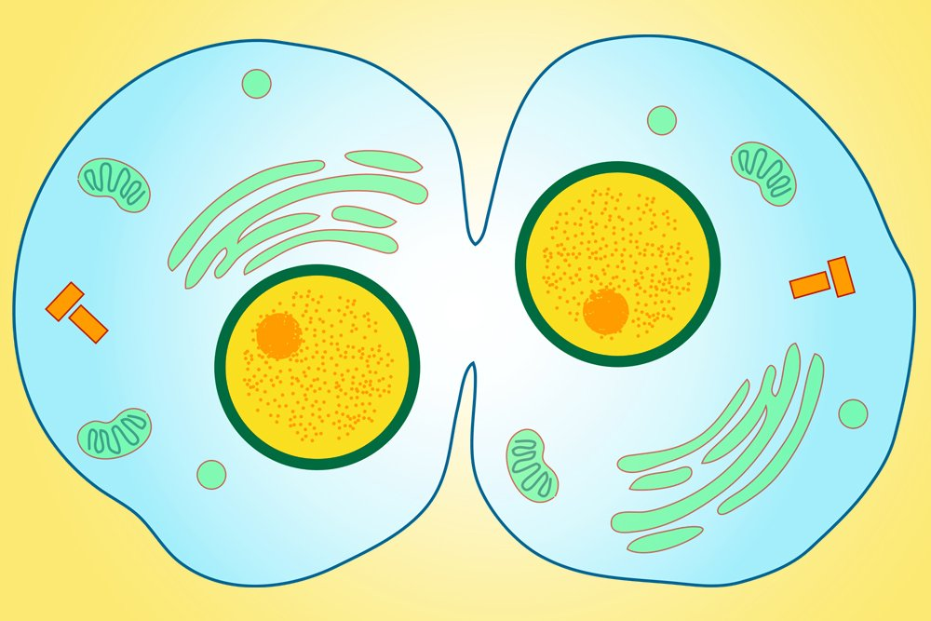
BIOLOGIYA
9
sinf
Mavzu: Hujayra sikli. Mitoz.

Slide 2
Dars rejasi
Hujayra sikli
BUGUNGI DARSIMIZDA
Mitoz jarayoni
      Mitozning biologik ahamiyati

Slide 3
O‘TILGAN MAVZUNI MUSTAHKAMLASH:
Savollarga javob bering
1.ATF ning kimyoviy tarkibi qaysi moddalardan iborat?
ATF tarkibi azot asosi - adenin, uglevod – riboza va uchta fosfat kislota qoldig‘idan iborat.
2. Energiya almashinuvining qaysi bosqichida murakkab moddalar oddiy molekulali moddalargacha parchalanadi?
Tayyorgarlik bosqichi.

Slide 4
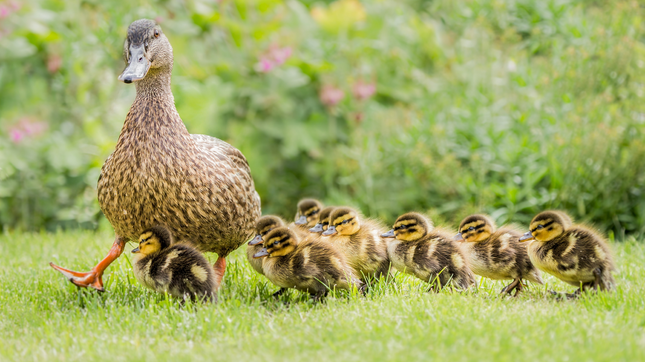
Hujayra sikli
Ko‘payish yoki o‘zini o‘zi qayta tiklash organik (tirik) tabiatning o‘ziga xos xususiyatlaridan biridir.
Har bir o‘simlik va hayvon, bakteriya va zamburug‘ turining yashashi, ota-ona va avlodlar o‘rtasidagi izchillik faqat ko‘payish tufayli saqlanib turadi.

Slide 5
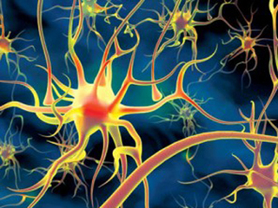
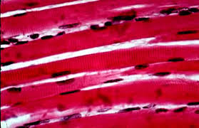
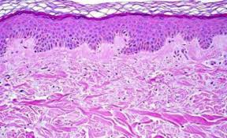
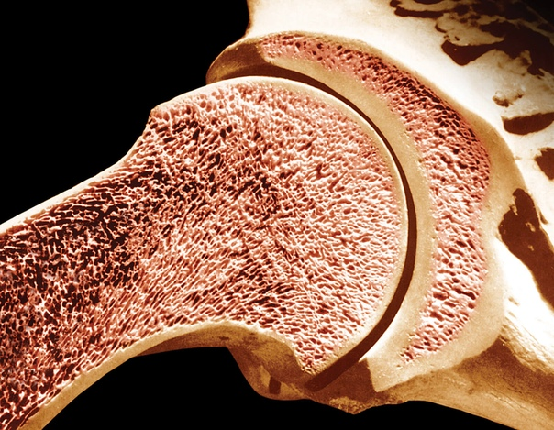
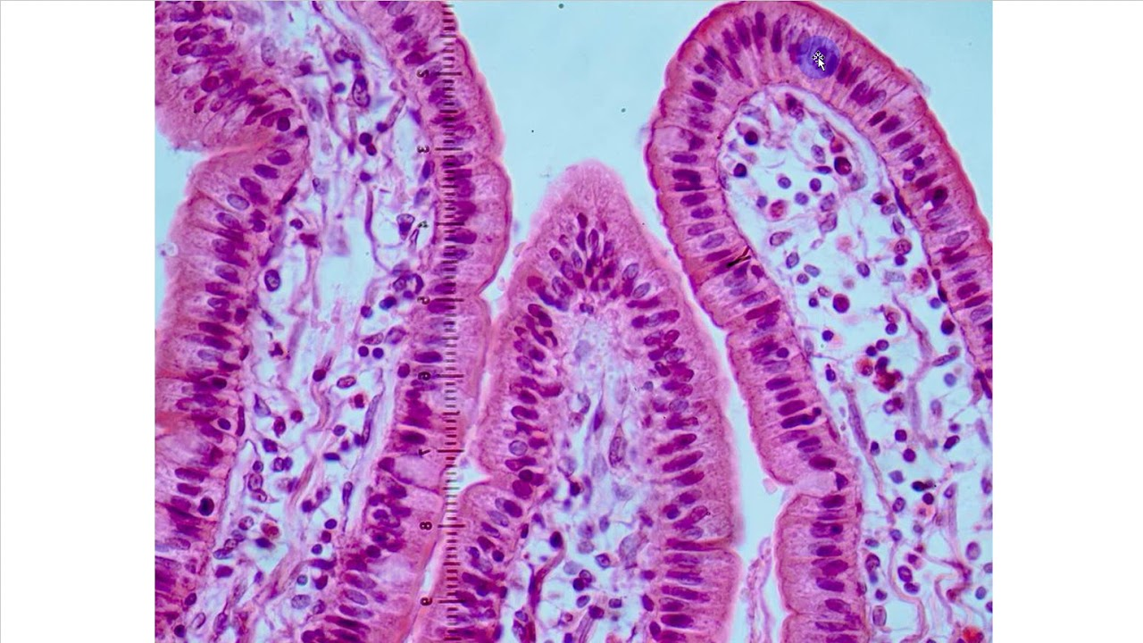
Hujayra sikli
Organizmlardagi hujayraning yashash muddati uning tuzilishi va funksiyasiga bog‘liq holda xilma-xil bo‘ladi.
Embrional rivojlanish davri tugagandan keyin bo‘linmaydi
Butun umri davomida bo‘linib ko‘payib turadi.

Slide 6
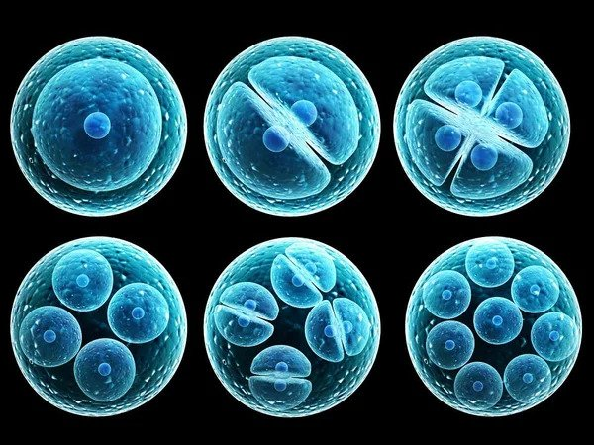
Hujayra sikli
Hujayraning hayot sikli bo‘linishdan hosil bo‘lgan yangi hujayraning nobud bo‘lishigacha yoki keyingi bo‘linishigacha bo‘lgan davrni o‘z ichiga oladi. Organizmlarning hayot faoliyati va ko‘payishi hujayralarning bo‘linishi orqali ta’minlanadi.

Slide 7
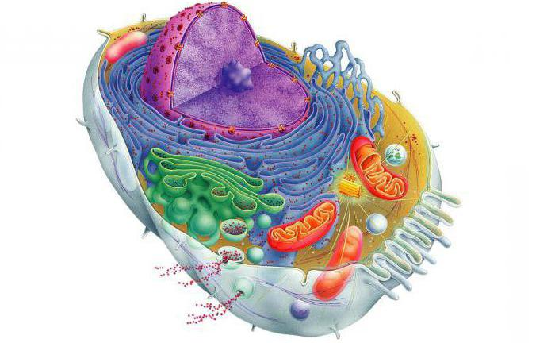
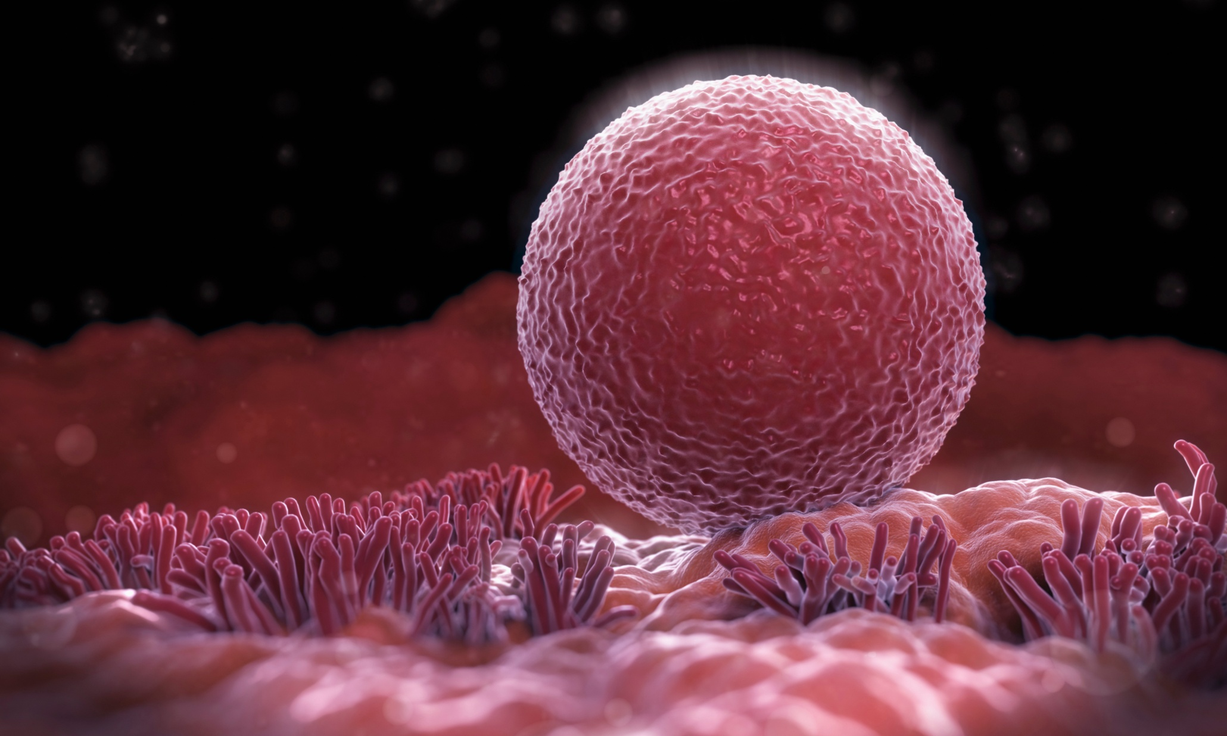
Hujayra sikli
Eukariot hujayralar
Mitoz – somatik hujayralarning bo‘linishi
Meyoz – jinsiy hujayralarning bo‘linishi

Slide 8
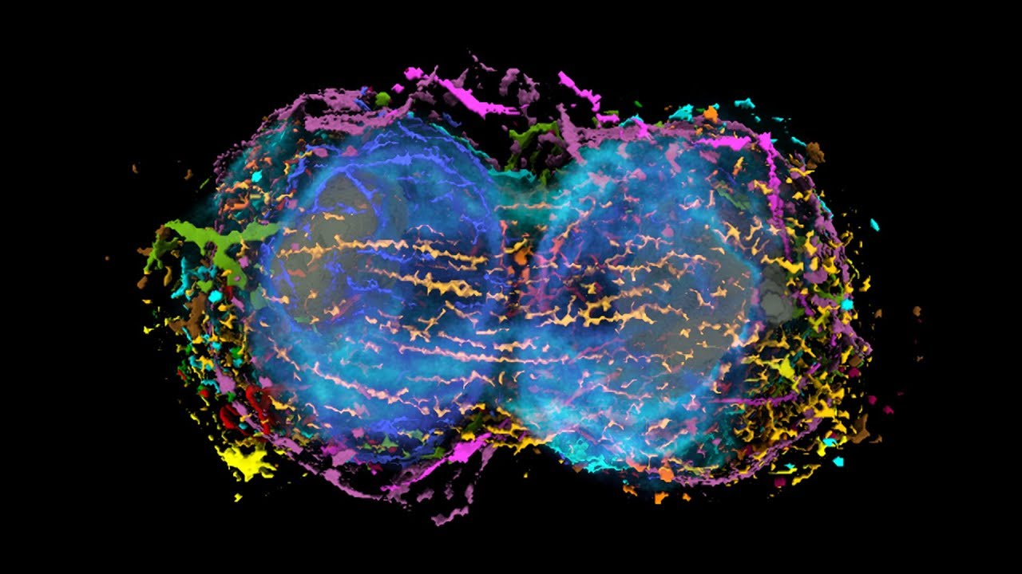
Mitoz sikli
Mitoz - yunoncha “mitos” – ip degan so‘zdan olingan.
Mitoz sikli hujayraning bo‘linishga tayyorgarlik davri hamda mitoz bosqichlaridan iborat.
Bir mitozdan ikkinchi mitozgacha bo‘lgan, hujayraning bo‘linishga tayyorgarlik davri interfaza deyiladi.

Slide 9
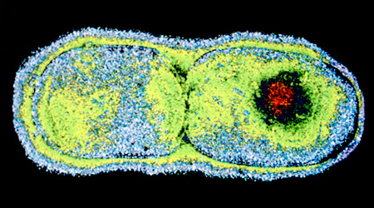
Mitoz sikli
Interfaza o‘z navbatida uch davrga bo‘linadi:
1. DNK sinteziga tayyorgarlik davri - G1
2. Sintez davri - S
3. Sintezdan keyingi davr- G2

Slide 10
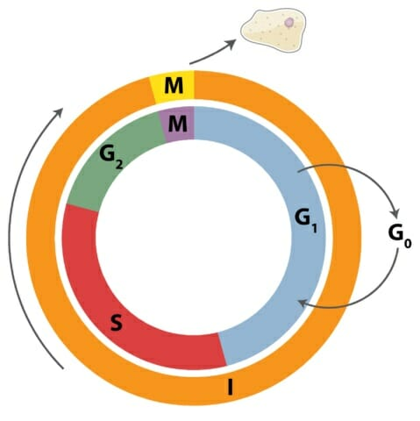
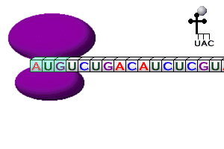
Interfaza – G1
DNK sinteziga tayyorgarlik davri G1 bilan belgilanadi. Bu davrda oqsil va RNK sintezi jadal kechadi. Biosintez reaksiyalarida ishtirok etadigan fermentlar faolligi ortadi, hujayra jadal o‘sadi.
n – xromosomalar miqdori ,c-DNK soni
G1=2n2c

Slide 11
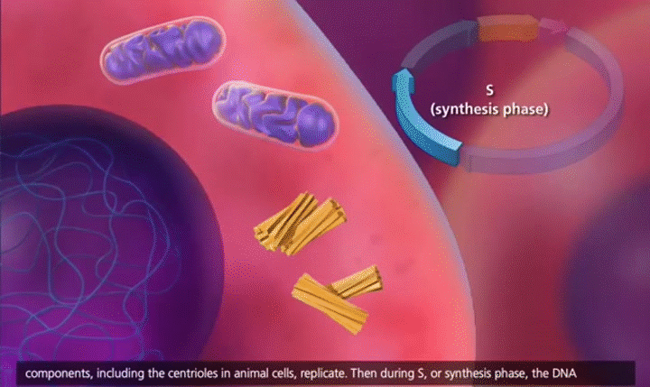
Interfaza – S
Sintez davri S harfi bilan belgilanadi. Bu davrda DNK molekulasi reduplikatsiyalanadi. Oqsil va RNK sintezlanadi, hujayra markazi ham ikki hissaga ortadi. Mitoxondriya va plastidalardagi DNK ham ikki hissaga ortadi. Har bir xromosomada ikki barobar ko‘p DNK hosil bo‘ladi.
S = 2n4c

Slide 12
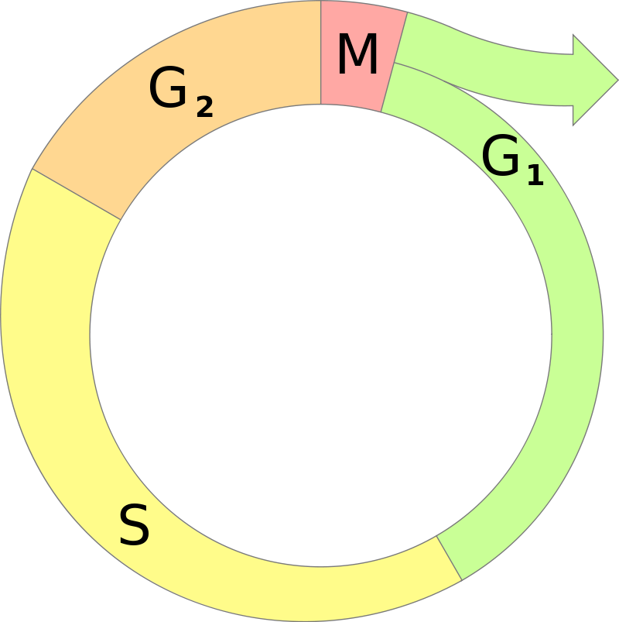
Interfaza – G2
Sintezdan keyingi davr G2 harfi bilan belgilanadi. Bu davr hujayraning mitozga tayyorgarligini yakunlaydi. Bu davrda oqsil va RNK sintezi davom etadi. Interfaza tugaganidan keyin mitoz boshlanadi.
G2=2n4c

Slide 13
Mitoz
Mitoz bosqichlari:
Profaza
Anafaza
Metafaza
Telofaza

Slide 14
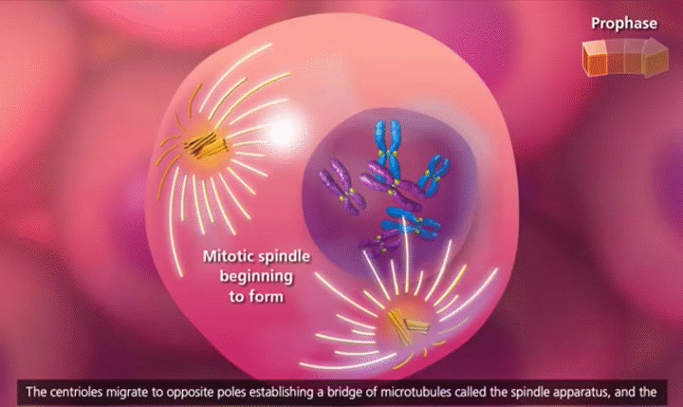
Profaza
Profaza — yadro kattalashadi, yadro shirasining yopishqoqligi kamayadi. Xromosomalar mikroskopda aniq ko‘rinadi. Yadro qobig‘i va yadrochalar yo‘qoladi, xromosomalar sitoplazmada erkin holda joylashadi. Ikkita sentriola hujayra qutblari tomon tarqala boshlaydi. Bo‘linish urchug‘i hosil bo‘lishi boshlanadi.

Slide 15
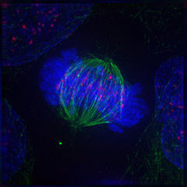
Metafaza
Metafaza – xromosomalarning spirallanishi davom etadi. Bu davrda xromosomalar eng kalta va yo‘g‘onlashgan holatga o‘tadi. Xromosomalar ekvator tekisligi tomon harakatlana boshlaydi. Xromosomalar qutblardan bir xil masofada, ya’ni ekvator tekisligida bir tekis joylashadi. Xromosomalar orasidagi masofa bir xil bo‘ladi.

Slide 16
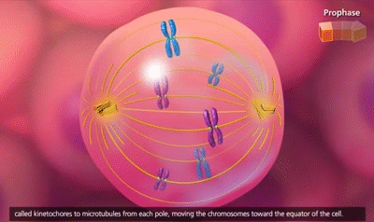
Metafaza
Xromosoma sentromeralari qat’iy qonuniyat asosida ekvator tekisligida bir xil holatda joylashadi. Har bir xromosomaning xromatidlari faqat birlamchi belbog‘ bilan birikkan bo‘ladi. Bo‘linish urchug‘i to‘liq shakllanadi. Har bir xromosoma o‘z sentromerasi bilan bittadan bo‘linish urchug‘iga birikadi.

Slide 17
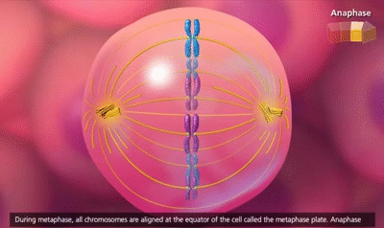
Anafaza
Anafazada – xromosoma xromatidalarini birlashtirib turuvchi belbog‘ uziladi, natijada xromatidalar mustaqil xromosomaga aylanadi. Sentromeraga birikkan bo‘linish urchug‘i qisqarishi natijasida xromosomalarni hujayra qutblariga tomon torta boshlaydi.

Slide 18
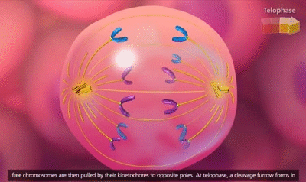
Telofaza
Telofazada – mitoz jarayoni yakunlanadi. Bu bosqichda xromosomalar qutblarga to‘planadi, spirallari yoyila boshlaydi, yorug‘lik mikroskopida yaxshi ko‘rinmaydigan bo‘lib qoladi. Sitoplazmaning membranali qismlaridan yadro qobig‘i hosil bo‘ladi.

Slide 19
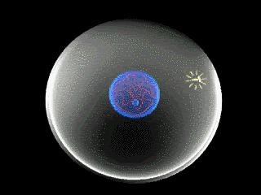
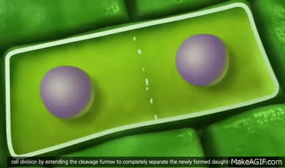
Sitokinez
Hayvon hujayralarida sitoplazma va plazmatik membrana o‘rtasida botiqlik paydo bo‘ladi.
O‘simlik hujayralarida hujayrani teng ikkiga bo‘luvchi ko‘ndalang to‘siq paydo bo‘ladi.

Slide 20
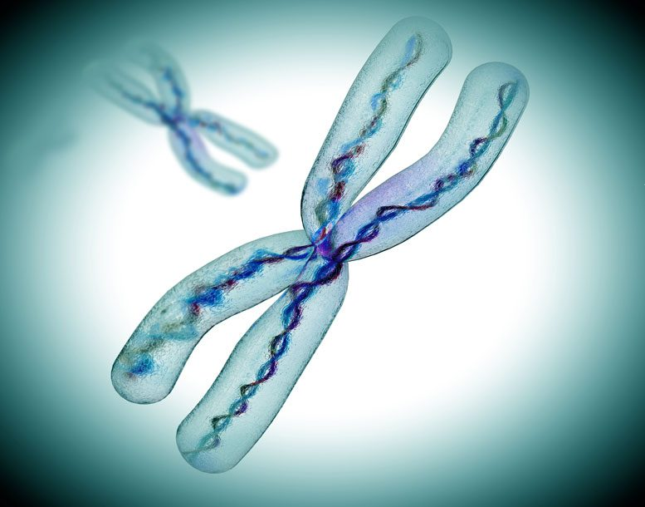
Mitoz
Mitoz bosqichlari juda qisqa bo‘lib, 30 daqiqadan 3 soatgacha davom etadi.
Profaza- 2n4c
n – xromosomalar miqdori
Metafaza- 2n4c
c – DNK soni
Anafaza- 4n4c
Telofaza- 2n2c

Slide 21
Mitozning biologik ahamiyati
Embrional rivojlanish
Funksional holat
Mitoz
Tiklanish
O‘sish
Jinssiz
ko‘payish

Slide 22
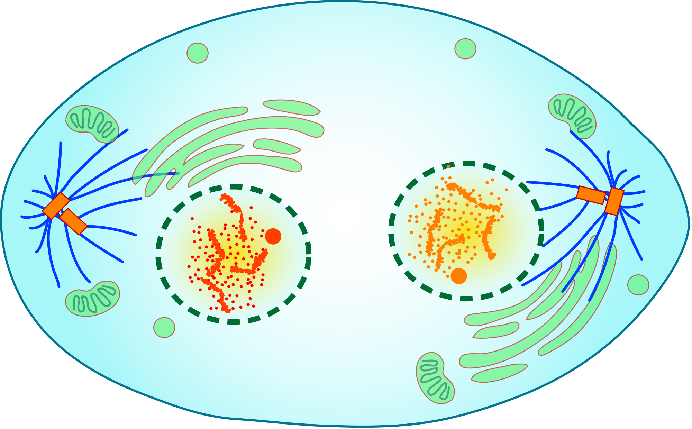
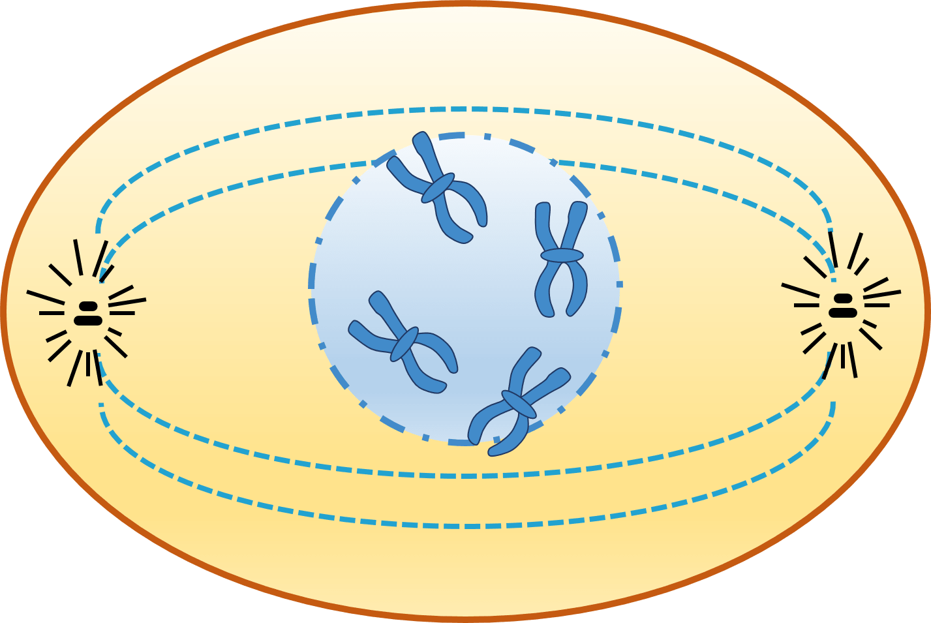
Mavzuni mustahkamlash
SAVOL
2
Berilgan A va B rasmlarga izoh bering.
A
B

Slide 23
Mavzuni mustahkamlash
1
2
A
Telofaza
B
Profaza
Bu bosqichda xromosomalar qutblarga to‘planadi, yorug‘lik mikroskopida yaxshi ko‘rinmaydigan bo‘lib qoladi. Sitoplazmaning membranali qismlaridan yadro qobig‘i hosil bo‘ladi.
Yadro kattalashadi, yadro shirasining yopishqoqligi kamayadi. Xromosomalar mikroskopda aniq ko‘rinadi. Yadro qobig‘i va yadrochalar yo‘qoladi.

Slide 24

Mustaqil bajarish uchun topshiriq:
38 - §. Mavzuni o‘qing.
Mavzu yakunidagi savollarga javob yozing.
96-sahifadagi 26-27-rasmlarni chizing va rasmlarni izohlang.

